Slide 1

Willkommensabend
Willkommen im Wirkungskreis!

Slide 2
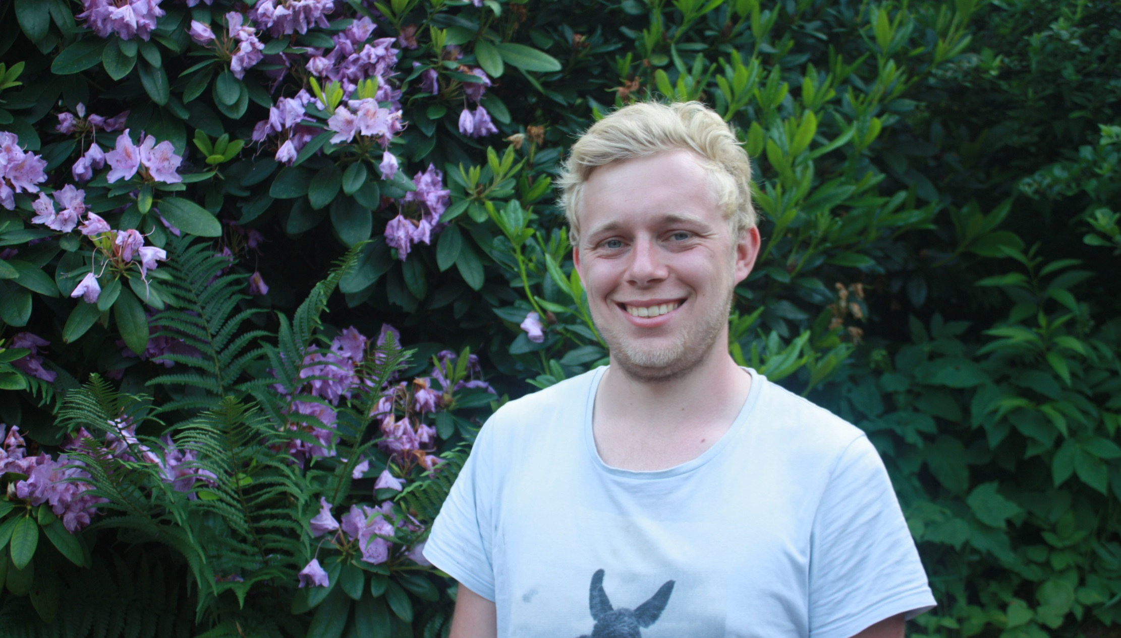

Stimmen aus dem Wirkungskreis
„Der IPU-Kongress
ist ein toller Pool an Möglichkeiten und Initiativen. Da ist es
fast, unmöglich nicht aktiv zu werden!“
Moritz

Slide 3
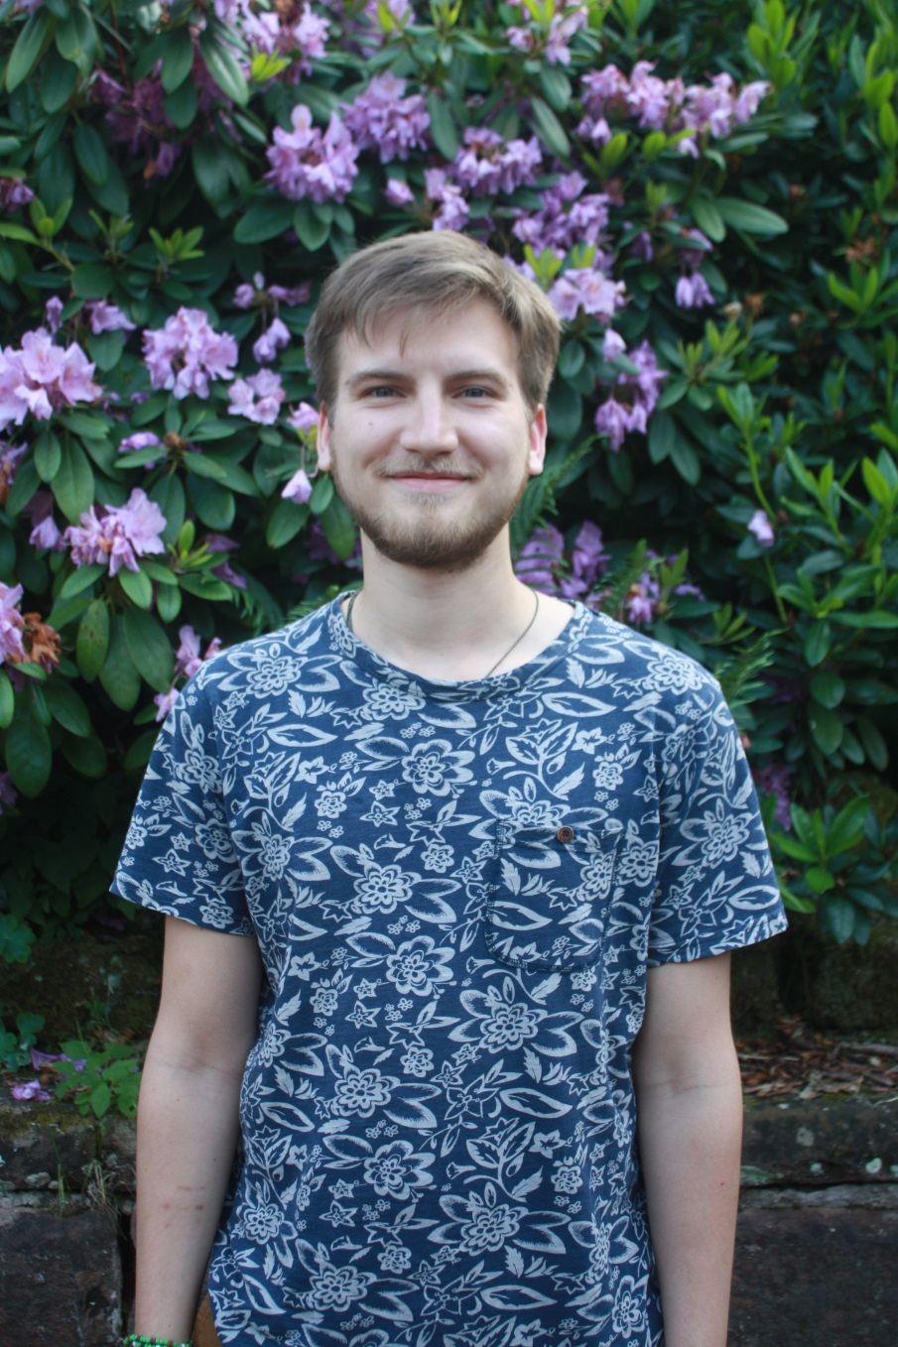
Stimmen aus dem Wirkungskreis
"Ein sehr unterstützendes Netzwerk.“
Vladimir

Slide 4
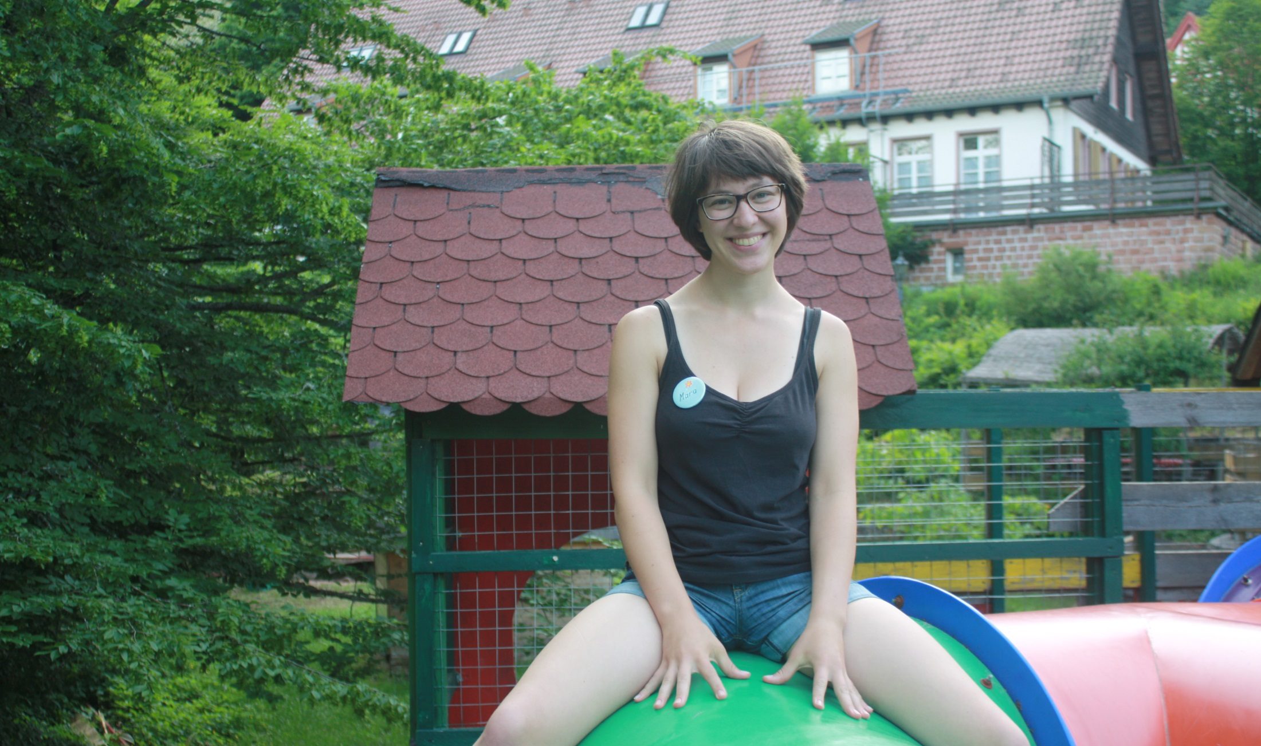
Stimmen aus dem Wirkungskreis
„Ich bin bei der IPU, weil mein Idealismus hier zur Realität wird.“
Mara

Slide 5
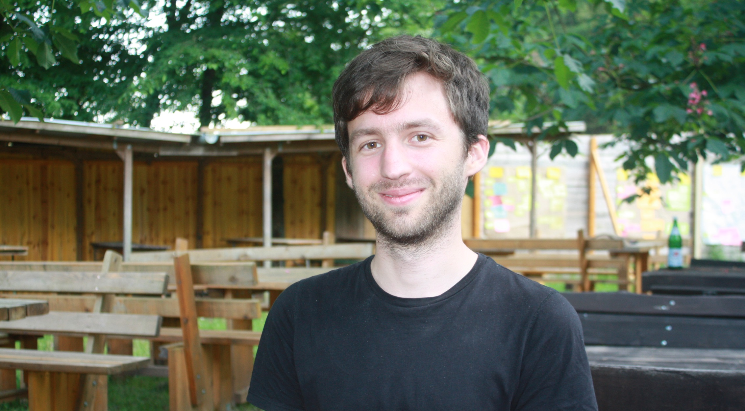
Stimmen aus dem Wirkungskreis
„Obwohl ich mit Elektrotechnik einen anderen fachlichen Hintergrund habe, wird hier ein Raum geschaffen, in dem ich mich mit meiner Perspektive einbringen kann.“
Sebastian

Slide 6
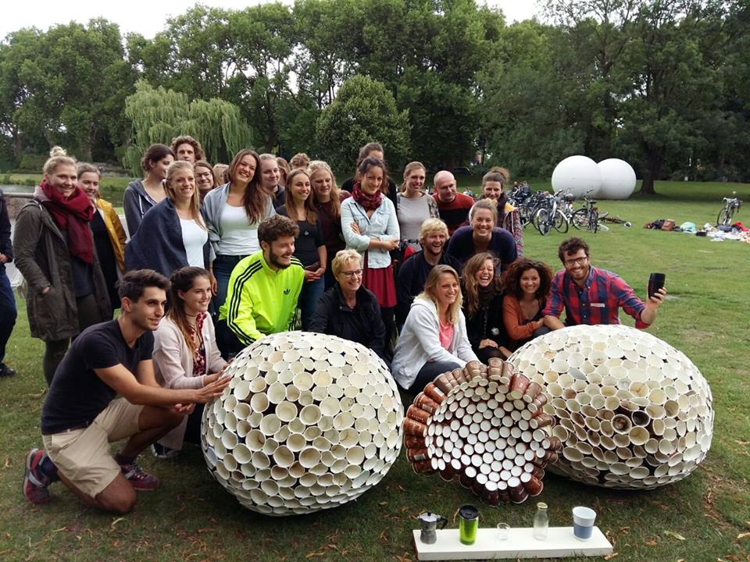
Was macht die IPU?

Slide 7

Wer sind wir?
Die IPU …
… ist ein gemeinnütziger Verein
… mit über 350 Mitgliedern
… besteht seit über 25 Jahren
Ziele
Förderung des Umweltschutzes
Nachhaltige Entwicklung
… mit den Mitteln der Psychologie
Unsere Mitglieder
leben auch außerhalb von Deutschland
formieren ein starkes Netzwerk
müssen nicht Psychologie studieren

Slide 8
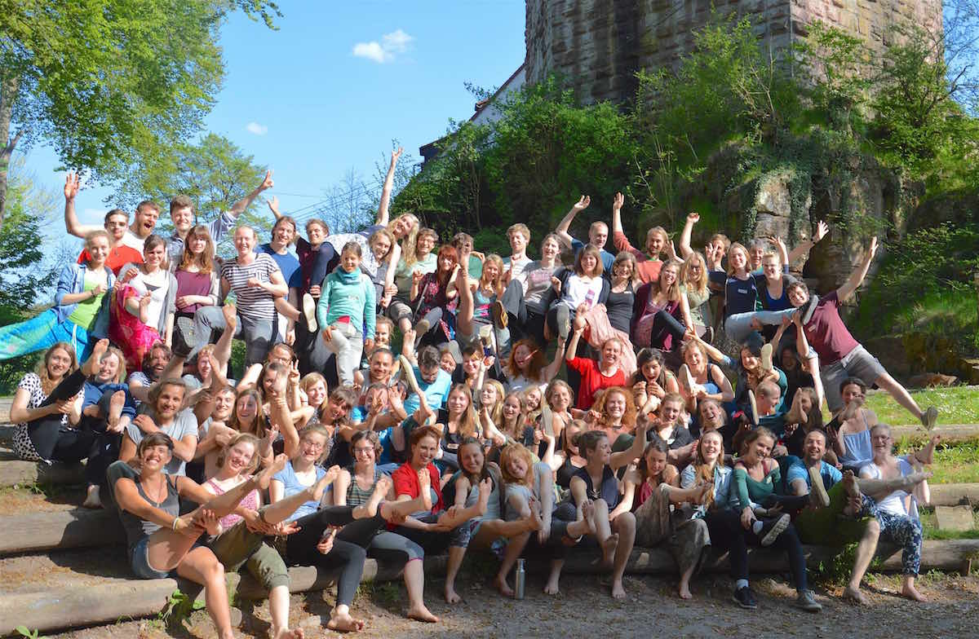
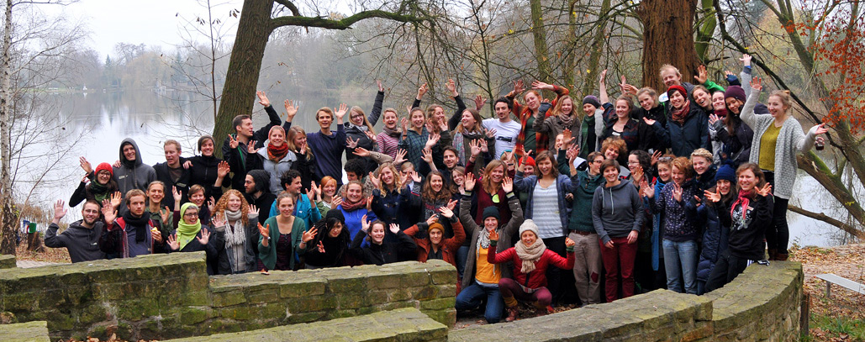
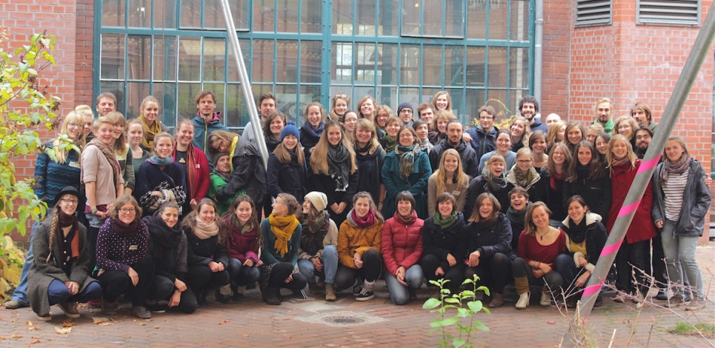
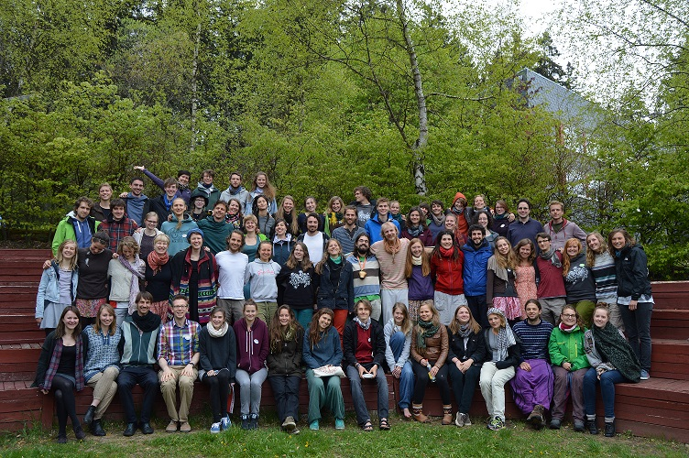
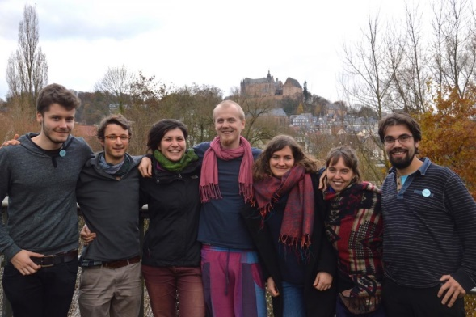
Kongresse
Nächster IPU-Kongress:
14. – 17. November
in Cuxhaven

Slide 9
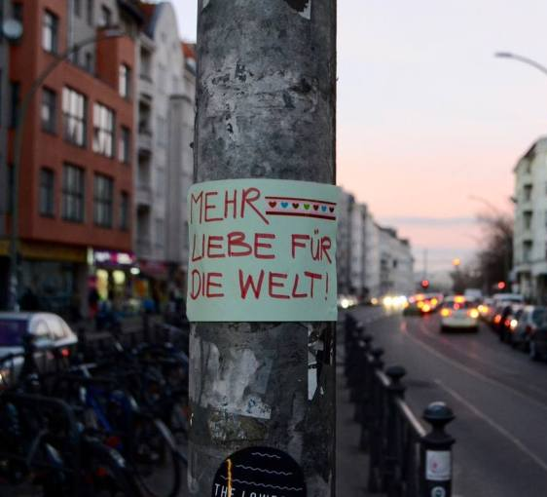
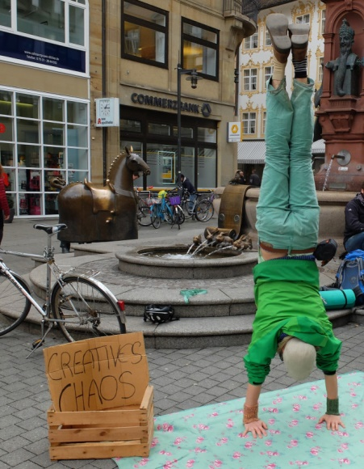
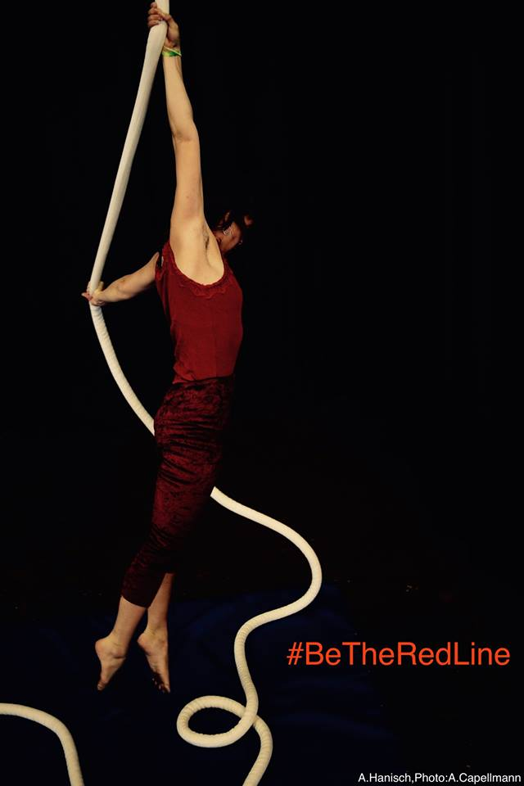
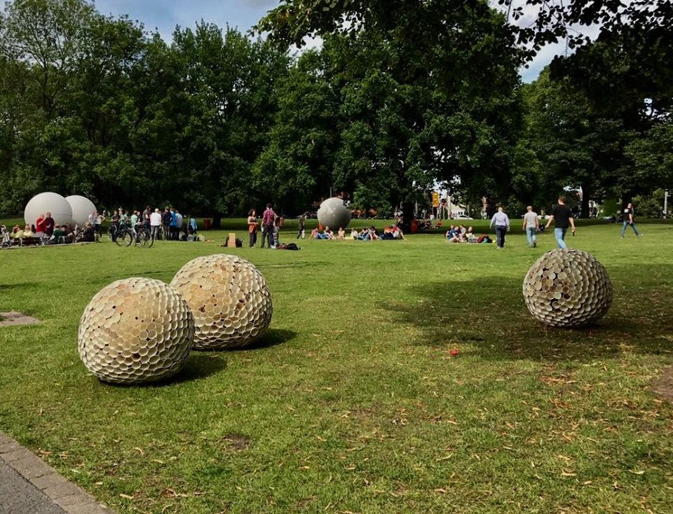
Aktionen
Aktionen sind einfach und machen Spaß.
Wann startest du mit uns die Nächste?

Slide 10
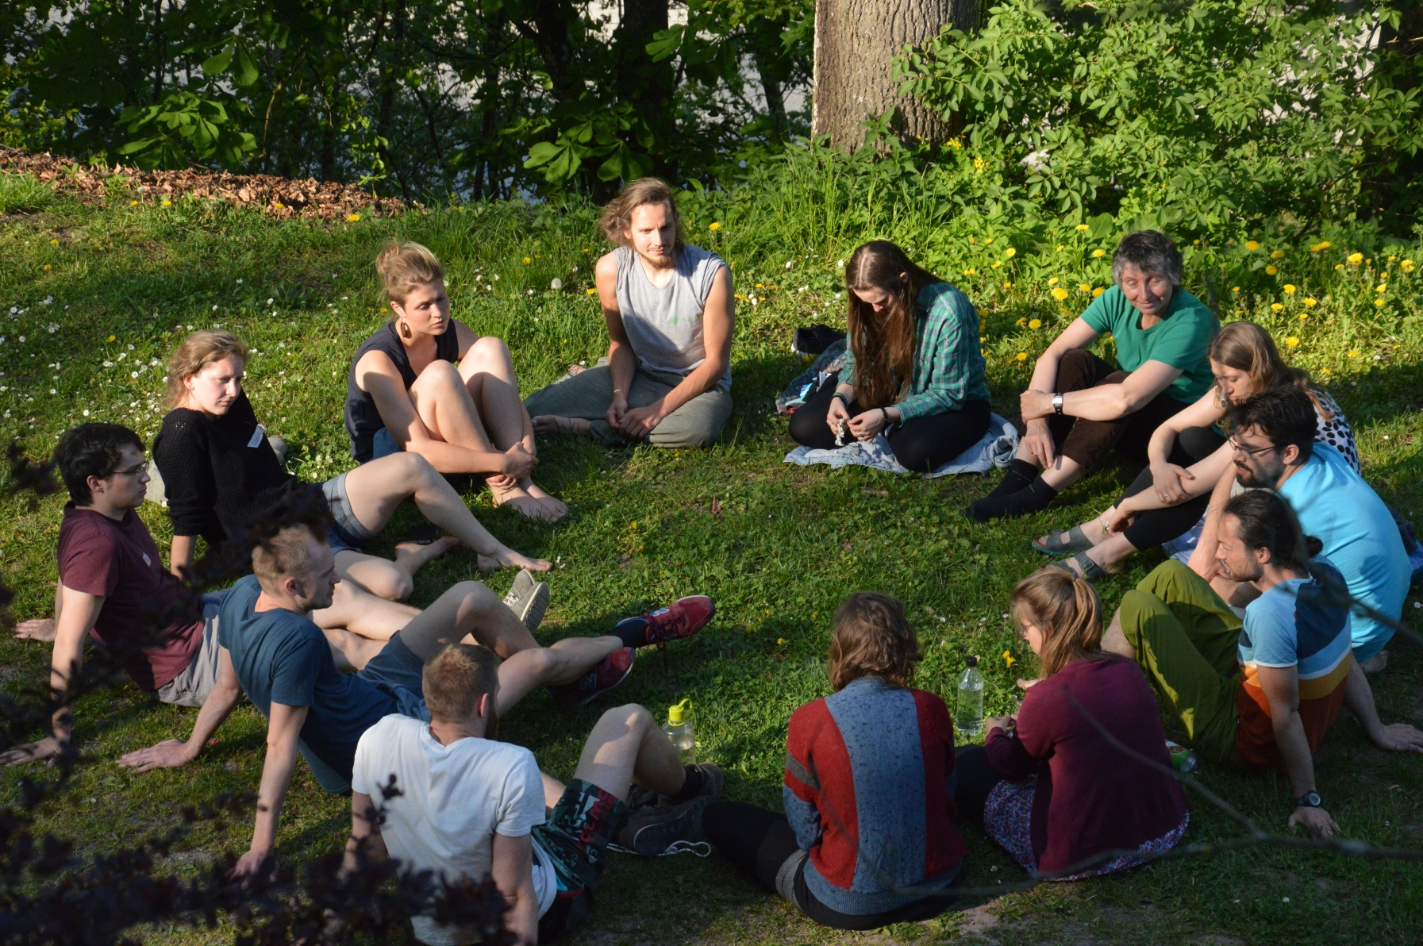
Austausch & Vernetzung

Slide 11
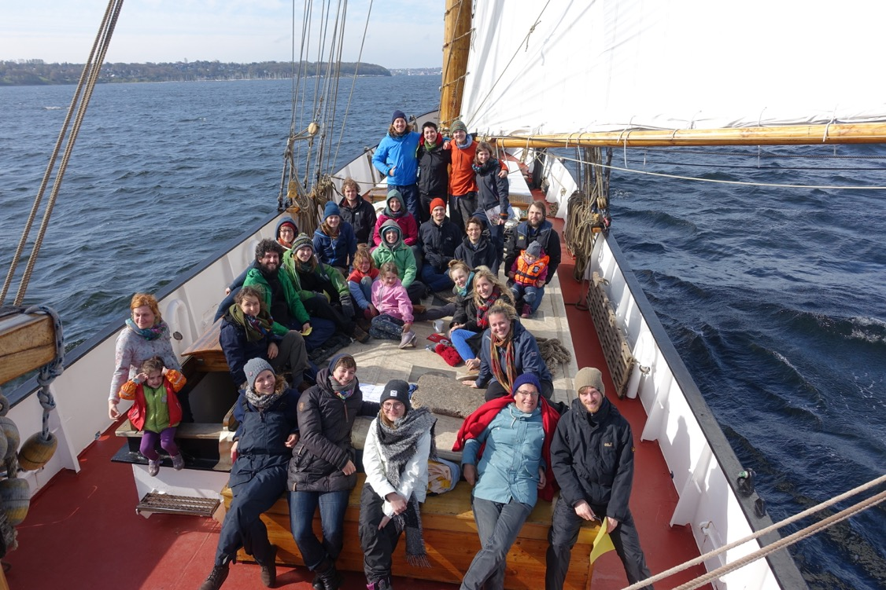
Austausch & Vernetzung
IPU-Mailingliste
versorgt über 500 Menschen (alle IPU Mitglieder und Interessierte) mit Neuigkeiten, und Informationen über Veranstaltungen, beginnende Projekte und Praktikumsangebote.
→ http://listi.jpberlin.de/mailman/listinfo/ipu
Praktikumsbörse
Wir vermitteln Praktika an alle Studierende, die gerne Erfahrungen
im Bereich Umweltschutz sammeln möchten. Bald auf ipu-ev.de zu finden!

Slide 12
Slack - Wirkungskreis
- einfache, übersichtliche Kommunikation
- verschiedene Channel für Arbeitskreise (AK), Lokalgruppen usw.
- schneller Kontakt zum Vorstand
- schon über 60 Menschen im aktiven Wirkungskreis!
Zu finden unter
www.ipu-ev.de!

Slide 13
Organigramm

Slide 14
Organigramm
Verantwortlichkeiten
AKs
Mitglieder-
versammlung
- Kongresskonzeption
- Hausmeister*innen
- Orga-Team
- Team Reichweite
- Ermöglicher*innen
- Postamt
- Wissensmanagement
- AK Lehre
- AK Kreatives Chaos
- AK Freizeit
IPU Präsentation Beispiel – korrekte Schriftart 1
Korrekte Schriftart 2
Vorstand
Wandelwerk
Lokalgruppen (ODWs)

Slide 15
Ausblick:
Mitgliederversammlung

